Slide 1
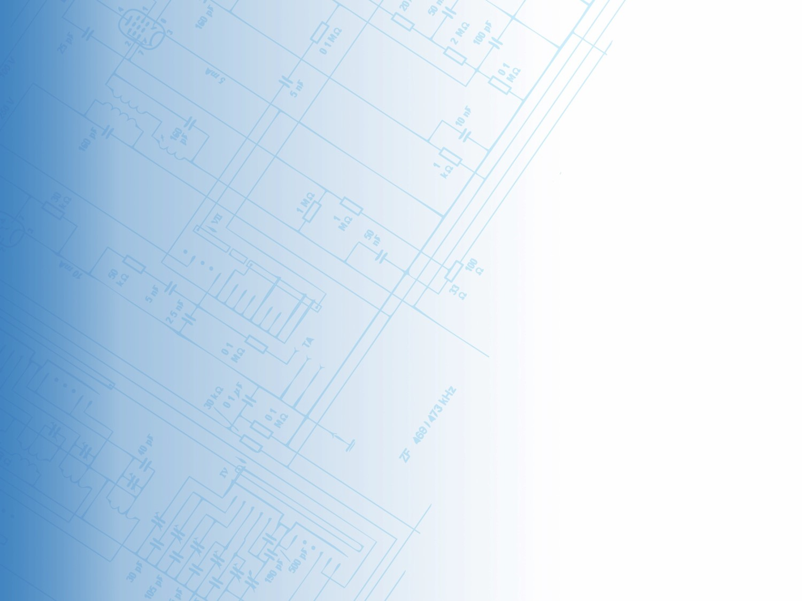



Отечественное производство
зарядных устройств
серии АУОТ-М «Дубна», серии ПНЗП-М «Дубна»
и современные системы оперативного постоянного тока на их базе
в рамках реализации
Программы импортозамещения
Докладчик:
Заместитель коммерческого директора
Тингаев Михаил Владимирович
г. Санкт-Петербург
2016г

Slide 2


Краткая справка
1996 – год основания компании;
2002 – разработчик и производитель зарядных устройств;
2007 – ЗАО «МПОТК «ТЕХНОКОМПЛЕКТ» является резидентом особой экономической зоны технико-внедренческого типа «Дубна», освоено производство СОПТ;
2015 – на территории НПЗ ОЭЗ «ТВТ «Дубна» введены в эксплуатацию 3 новых научно- производственных корпуса (4 410 кв.м), выпуск серии УГП для ПАО «АК «Транснефть»;
2016 – создание группы компании с заводом ЗАО «Конвертор» г.Саранск
Основные направления деятельности:
Разработка и производство электротехнической продукции по ТЗ заказчика;
НИОКР в области силовых полупроводниковых технологий;
Проектирование вновь сооружаемых и реконструируемых объектов энергетики;
Строительство, реконструкция и СМР (строительно-монтажные и пусконаладочные работы) объектов электросетевого хозяйства;
Комплексные технические решения, в том числе поставка полного спектра электротехнической продукции
О компании www.technocomplekt.ru

Slide 3

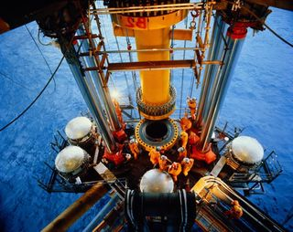
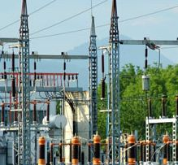
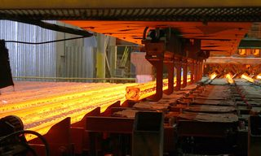
Клиенты компании
НЕФТЕГАЗОВАЯ ПРОМЫШЛЕННОСТЬ
Металлургическая
и химическая промышленность
ЭЛЕКТРОЭНЕРГЕТИКА
ПАО «Газпром»
ПАО «АК «Транснефть»
ПАО «НК «Роснефть»
ПАО «Лукойл»
ПАО «Газпромнефть»
ПАО «Сургутнефтегаз»
ПАО «Татнефть»
ПАО «НГК «Славнефть»
ПАО «Новатэк»
ПАО «НК «РуссНефть»
ПАО «Россети»
ПАО «ФСК ЕЭС»
ПАО «МРСК Центра»
ПАО «МРСК Волги»
ПАО «МРСК Северо-Запада»
ПАО «МРСК Северного Кавказа»
ПАО «МРСК Юга»
ПАО «МРСК Сибири»
ПАО «МРСК Урала»
ПАО «Новосибирскэнерго»
ПАО «ДРСК»
ПАО «РАО ЕЭС Востока»
ПАО «Ленэнерго»
ПАО «Башкирэнерго»
ПАО «Татэнерго»
ПАО «Квадро»
ПАО «Тюменьэнерго»
ПАО «МОЭСК»
ПАО «ТРК»
ОАО «АК «Алроса»
ОАО «РУСАЛ»
ОАО «Новолипецкий металлургический комбинат»
ОАО «Северсталь»
ЗАО «Агросила Групп»
ОАО «Беларуськалий»
ОАО «МЕЧЕЛ»
ОАО «Выксунский металлургический завод»
ОАО «КОКС»
ОАО «Уральский электротехнический комбинат
ООО «Корпорация Металлы Восточной Сибири»
ОАО «ОЭМК»
За 20 лет работы произведено и поставлено более 6500 аппаратов и систем
Транспорт
• ПАО «РЖД»
• ФГУП «Петербургский
Метрополитен»
• МУП «Новосибирский
метрополитен»
ГАРАНТИЯ КАЧЕСТВЕННОГО БЕСПЕРЕБОЙНОГО ПИТАНИЯ

Slide 4

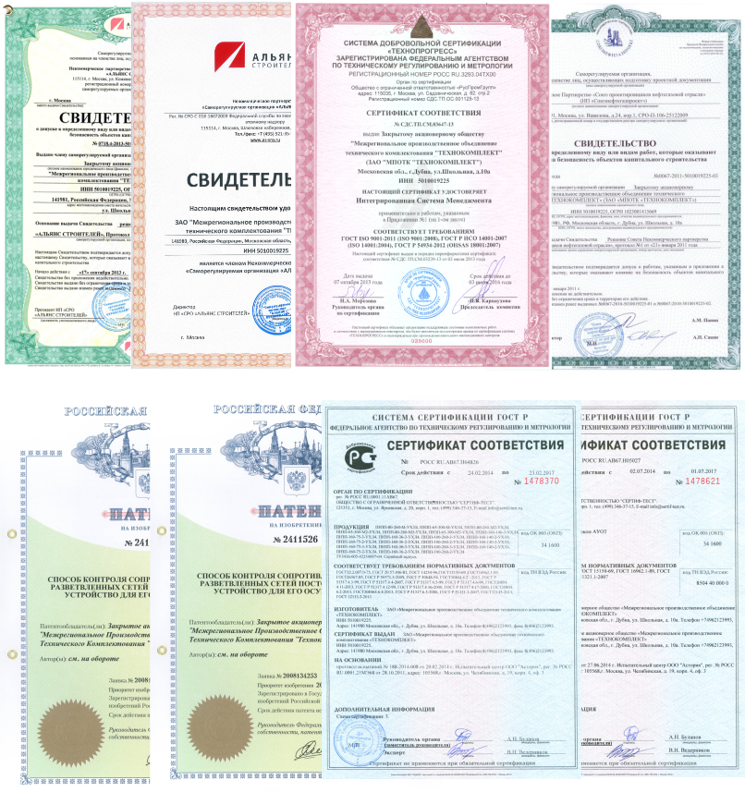
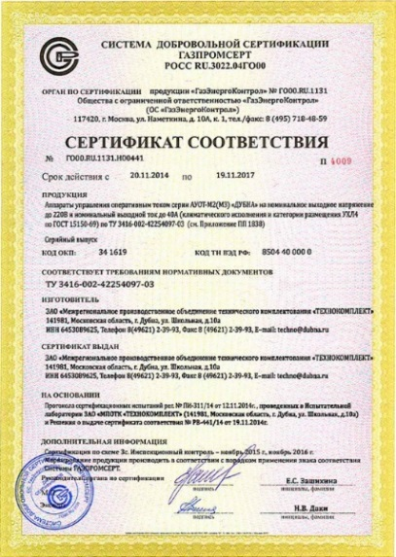
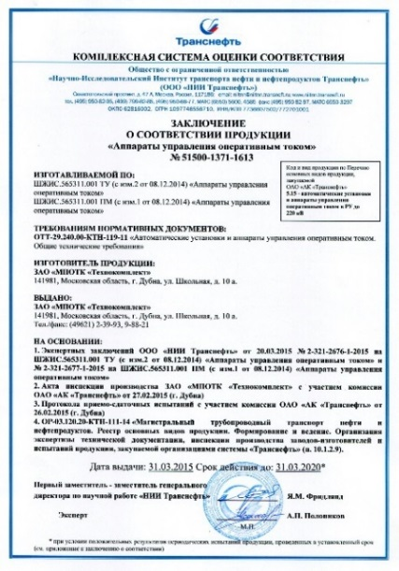


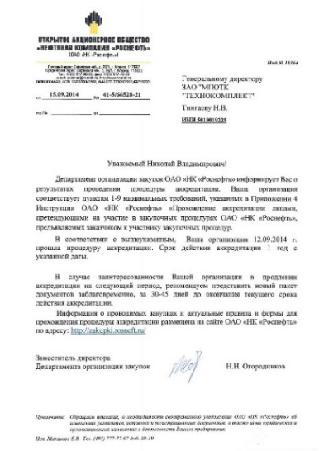
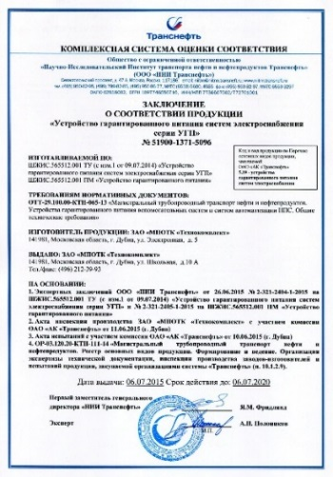
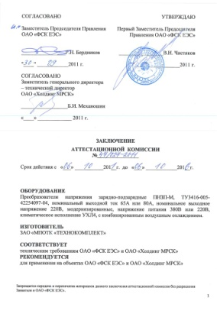

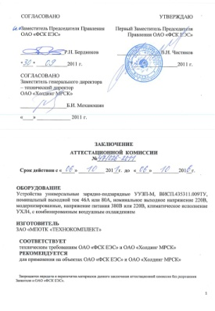

Развитие компании (Сертификация)
Продукция компании прошла аттестацию и рекомендована к применению на объектах:
ПАО «Газпром», ПАО «АК «Транснефть», ПАО «НК «Роснефть», ПАО «Россети», ПАО «РЖД»
Продукция:
Декларации таможенного союза
Сертификаты
Протоколы испытаний
Компания:
Сертификат соответствия Международному стандарту менеджмента качества
«ИСО 9001»
Свидетельство СРО НП «Саморегулируемая
организация «АЛЬЯНС СТРОИТЕЛЕЙ»
Свидетельство СРО НП «Союзнефтегазпроект»
Патенты на изобретения
О компании www.technocomplekt.ru

Slide 5
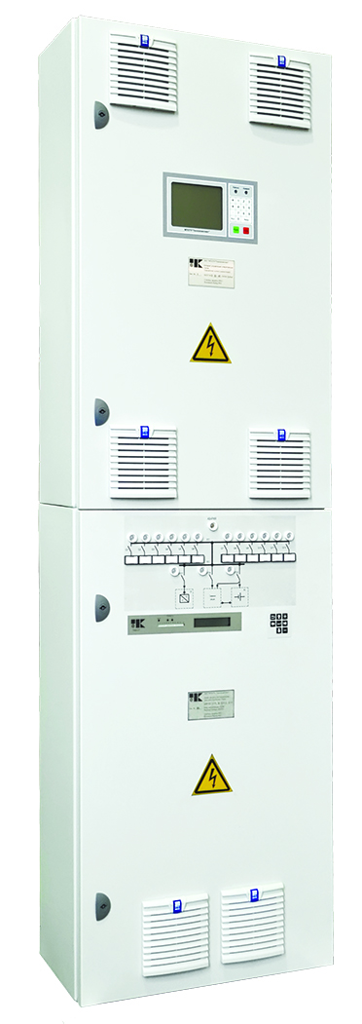
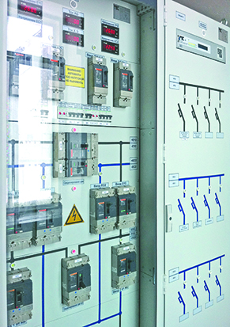
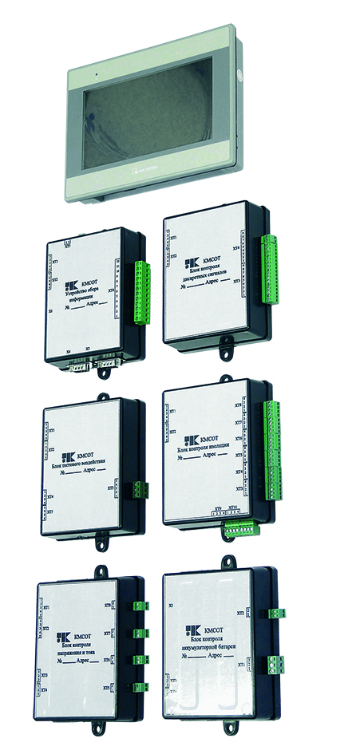
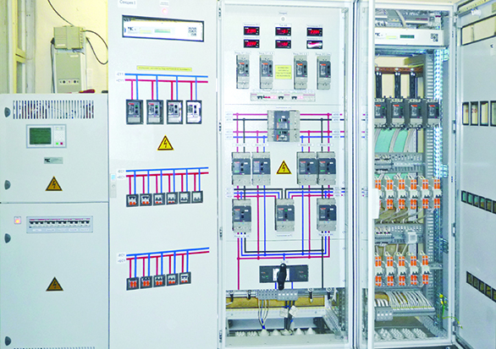
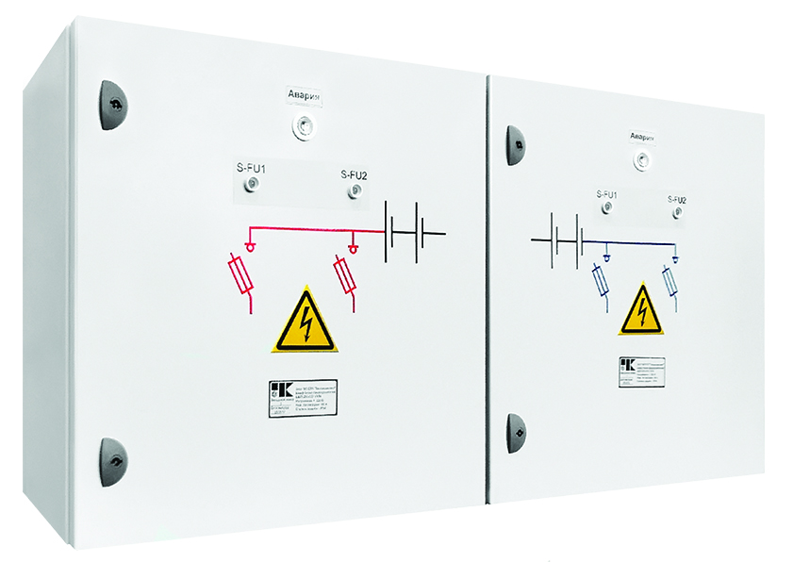
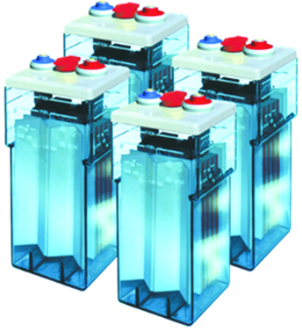
НАЗНАЧЕНИЕ, ОСНОВНЫЕ ТРЕБОВАНИЯ И ОСОБЕННОСТИ СОПТ
Типовой состав системы оперативного постоянного тока:
Источники постоянного тока:
Зарядно-подзарядный преобразователь;
Аккумуляторная батарея;
Щит постоянного тока (шкафы ввода и распределения оперативного тока):
Отключающие аппараты защиты от сверхтоков (коротких замыканий и перегрузок);
Коммутационные аппараты;
Устройства защиты от перенапряжений;
Устройство контроля изоляции полюсов сети относительно земли;
Систему автоматизированного поиска мест повреждения изоляции полюсов сети
относительно земли;
Устройство регистрации аварийных процессов и событий в СОПТ;
Средства выдачи сигнала обобщенной неисправности в АСУ ТП;
СОПТ www.technocomplekt.ru

Slide 6
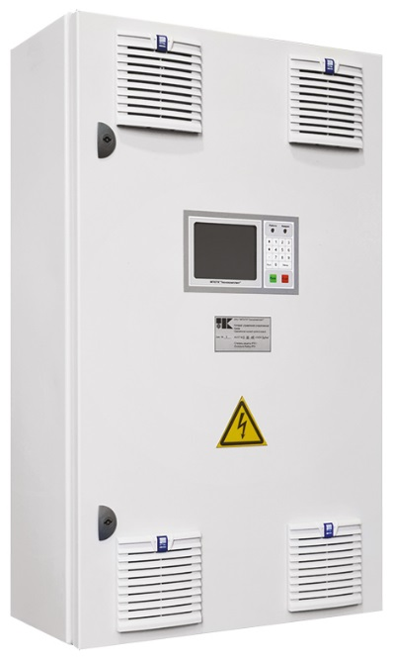
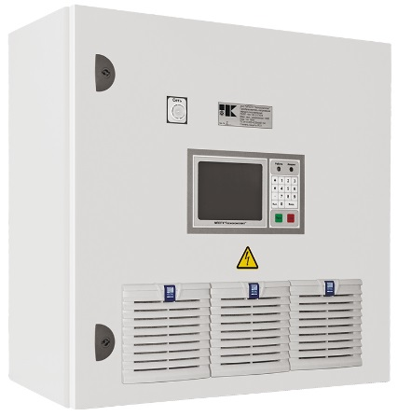
ОСНОВНОЕ ОБОРУДОВАНИЕ производства ЗАО «МПОТК «ТЕХНОКОМПЛЕКТ»
АППАРАТЫ УПРАВЛЕНИЯ
ОПЕРАТИВНЫМ ТОКОМ
серии АУОТ-М «Дубна»
ПРЕОБРАЗОВАТЕЛИ
НАПРЯЖЕНИЯ
ЗАРЯДНО-ПОДЗАРЯДНЫЕ
серии ПНЗП-М «Дубна»
- питающая сеть, В: 3*380; 3*220
- коэффициент мощности, не менее: 0,95
- точность стабилизации, не более, %: ± 0,5
ЛИДЕР
продаж
ЛИДЕР
продаж
- питающая сеть, В: 3*380; 3*220
- коэффициент мощности, не менее: 0,95
- точность стабилизации, не более, %: ± 0,5
- Uном. вых.:, В: 28,5; 60; 115; 230; 250
- выходной ток, А: от 1,0 до 100 (160*)
- Imax.вых., не менее, %: 105
- шаг регулирования тока заряда АБ, не более, А: 0,1
- коэффициент пульсации Uвых., не более, %: 0,2; 0,5
- Uном. вых.:, В: 115;230
- выходной ток, А: от 0 до 25;50
- Imax.вых., не менее, %: 105
- шаг регулирования тока заряда АБ, А: 0,1
- коэффициент пульсации Uвых., не более, %: 0,2
*-при Uном. вых. не более 115 В
Показатели надежности: среднее время восстановление работоспособности - не более 1 часа; средний срок службы - не менее 25 лет, средняя наработка на отказ – не менее 125 000 часов;
СОПТ www.technocomplekt.ru

Slide 7
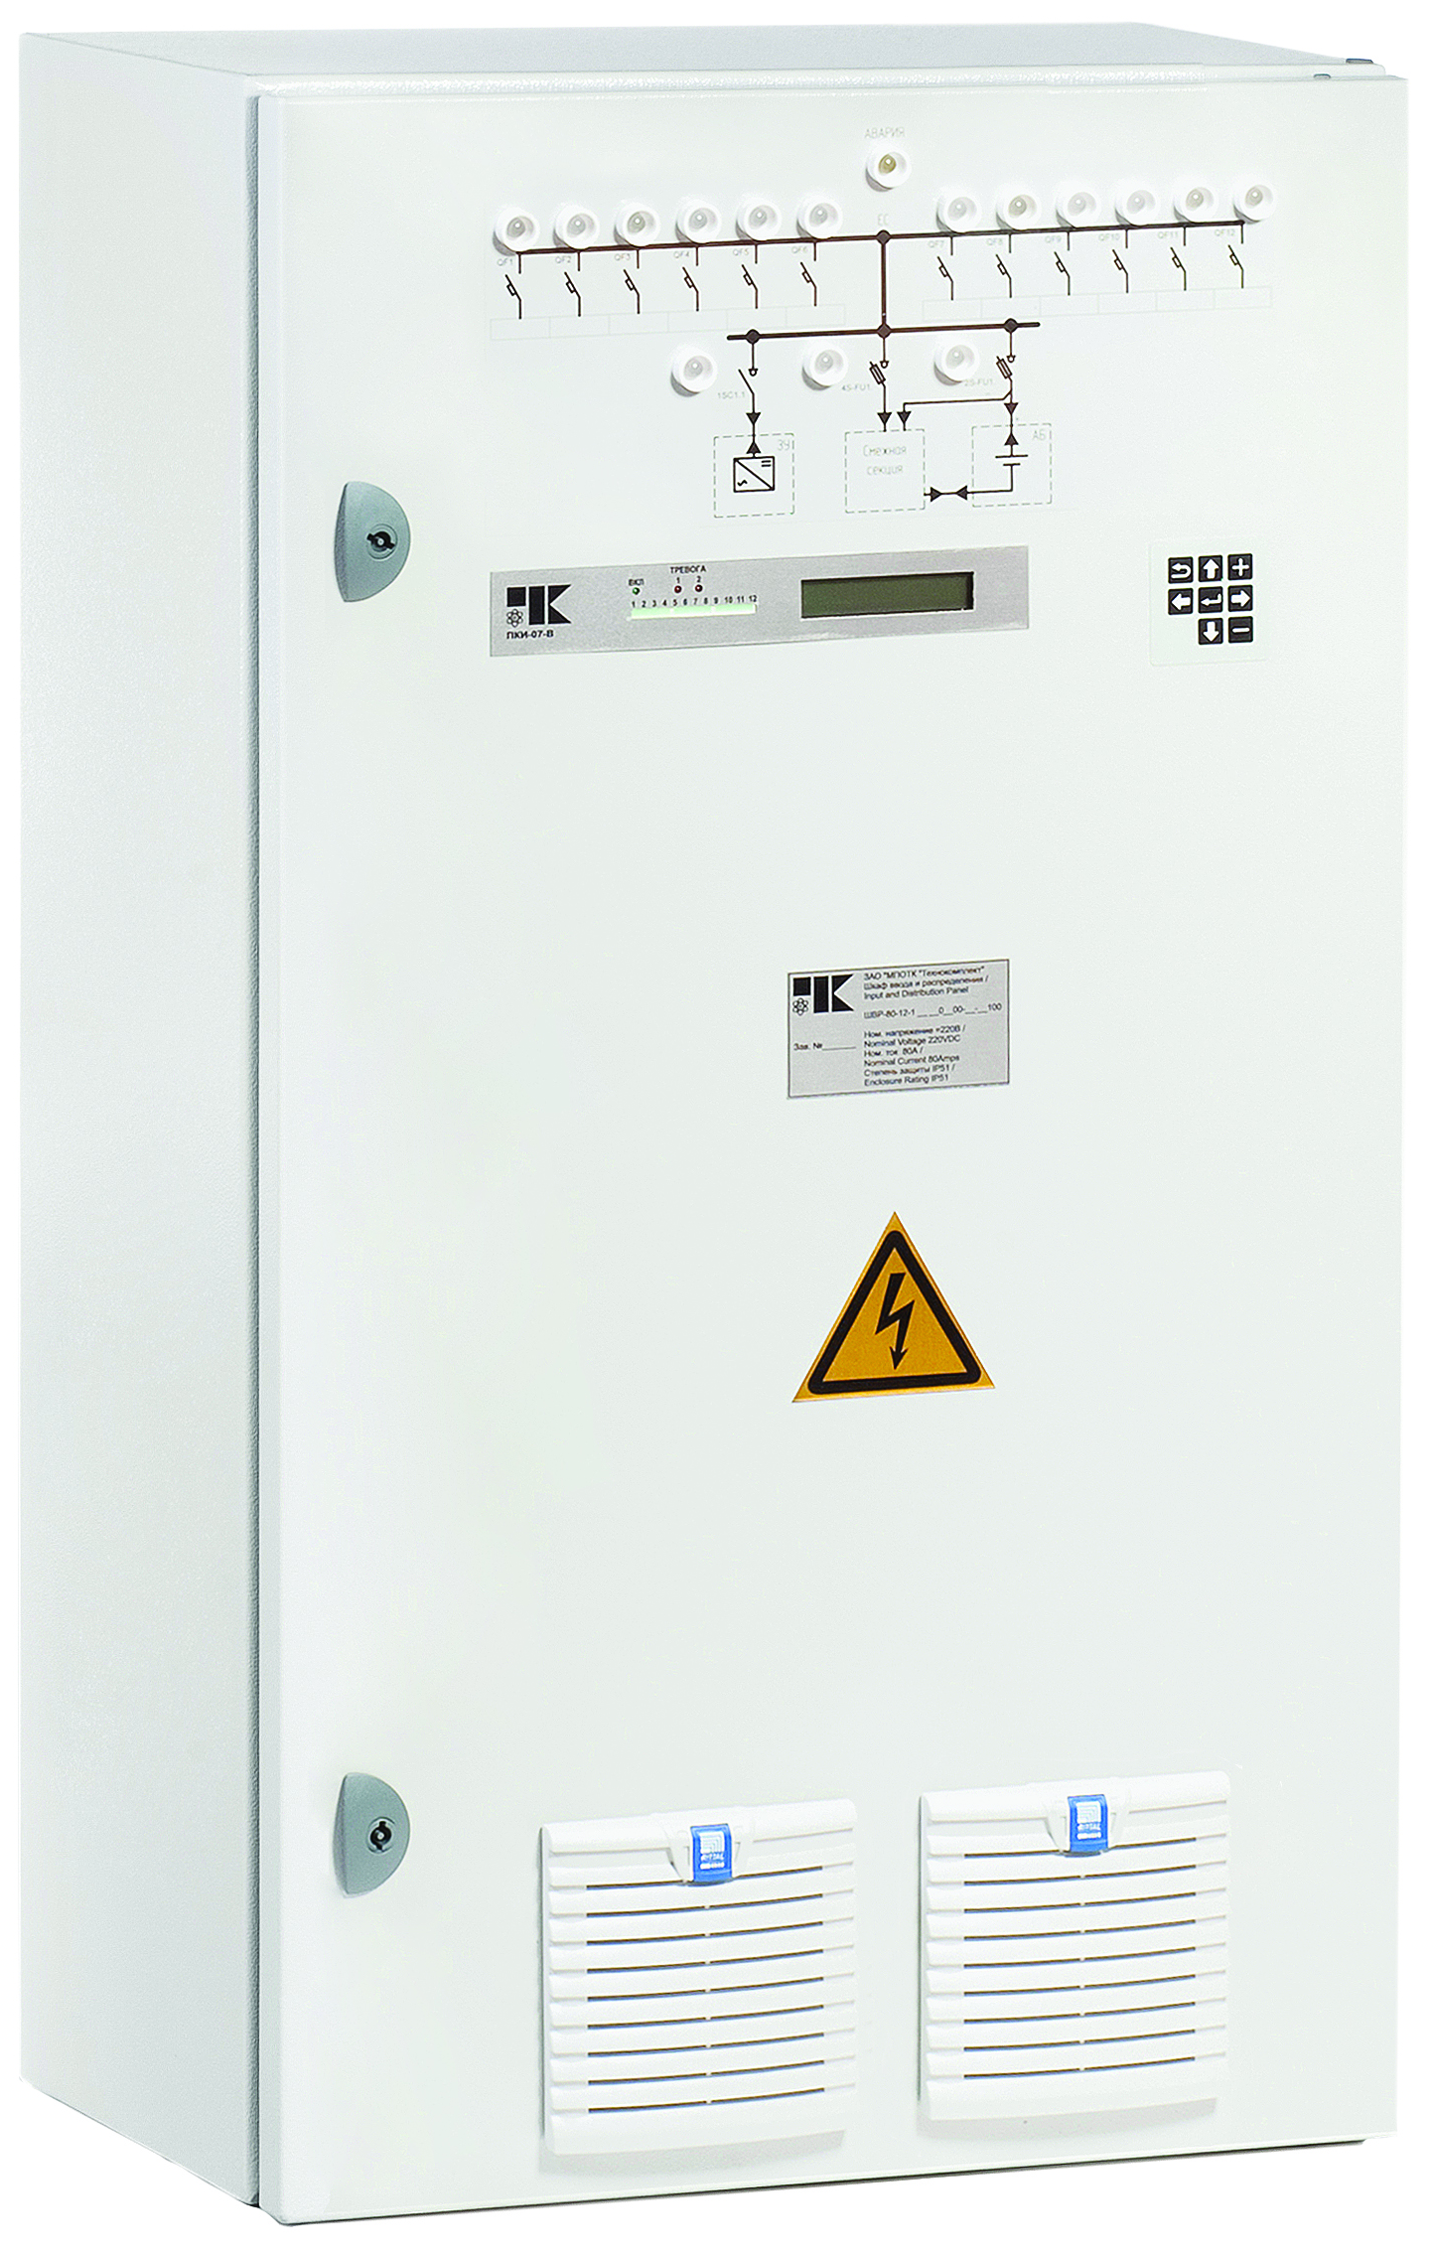
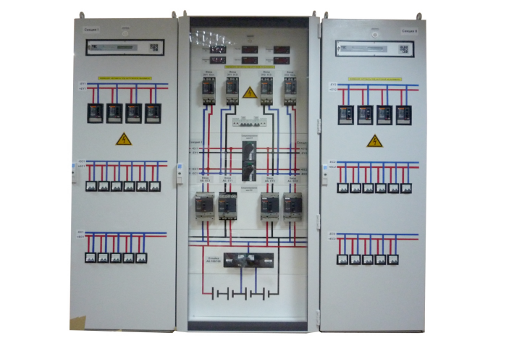
ОСНОВНОЕ ОБОРУДОВАНИЕ производства ЗАО «МПОТК «ТЕХНОКОМПЛЕКТ»
ШКАФЫ ВВОДА И РАСПРЕДЕЛЕНИЯ серии ШВР-М «Дубна»
Uном. =220(110)
Совместная установка с ЗУ АУОТ-М «Дубна», ПНЗП-М «Дубна»
количество фидеров в базовом исполнении: 12 шт.
номинальный условный ток КЗ Icc, кА: 3,0
индикация положения и состояния коммутационных аппаратов
мнемосхема на двери;
возможность установки: КМСОТ-М «Дубна» (ПКИ-07 «Дубна»); диодной защиты; БАО; защиты от глубокого разряда АБ
возможность объединения двух ШВР-М «Дубна»
ЩПТ на базе ШКАФА ВВОДА, СЕКЦИОНИРОВАНИЯ И РАСПРЕДЕЛЕНИЯ серии ШВСР-М «Дубна»
- Uном. =220(110)
- Iном. присоединений, не более, А: 250
количество фидеров в базовом исполнении: 24 (48) шт.
индикация положения и состояния коммутационных аппаратов
мнемосхема на двери;
возможность установки: КМСОТ-М «Дубна» (ПКИ-07 «Дубна»); диодной защиты; БАО; защиты от глубокого разряда АБ
Показатели надежности: среднее время восстановления – не более 2 часов; ресурс - 175 200 ч ;
средний срок службы – не менее 25 лет ; средняя наработка на отказ – не менее 100 000 часов
СОПТ www.technocomplekt.ru

Slide 8
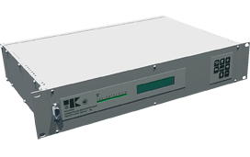
ОСНОВНОЕ ОБОРУДОВАНИЕ производства ЗАО «МПОТК «ТЕХНОКОМПЛЕКТ»
КОМПЛЕКС ИЗМЕРИТЕЛЬНО-ВЫЧИСЛИ-ТЕЛЬНЫЙ серии ПКИ-07 «Дубна»
КОМПЛЕКС МОНИТОРИНГА СИСТЕМЫ ОПЕРАТИВНОГО ТОКА серии
КМСОТ-М «Дубна»
- Uном. сети, В: 220
- диапазон измерения U, В: 0-300
- диапазон измерения значения пульсаций U, В: 0-5
- диапазон оценки емкости сети, мкФ: 0-500
- диапазон измерения Rизол.: 0,1-1000 ± 5%
- кол-во контролируемых присое-динений: до 80
- диапазон напряжения питания, В: 110-300
- измерение сопротивления изоляции на
присоединениях: до 24
- измерение токов ЗУ: до 8 устройств; диапазон 0-100
- диапазон средних значений измеряемых
токов АБ, А: ± 100
Показатели надежности: среднее время восстановления – не более 2 часов; средний срок службы – не менее 25 лет; ресурс 175 200 ч ; средняя наработка на отказ – не менее 100 000 часов
СОПТ www.technocomplekt.ru

Slide 9
КМСОТ- М «ДУБНА»
КОМПЛЕКС МОНИТОРИНГА СИСТЕМ ОПЕРАТИВНОГО ТОКА СЕРИИ КМСОТ-М «ДУБНА»
Комплекс мониторинга системы оперативного тока предназначен для измерения основных первичных электрических и технологических параметров компонентов системы оперативного постоянного тока, вычисления вторичных параметров, характеризующих состояние СОПТ и заблаговременного информирования о предаварийных режимах работы.
СОСТАВ КОМПЛЕКСА И ФУНКЦИОНАЛЬНЫЕ ВОЗМОЖНОСТИ
• БТВ - Автоматическое измерение сопротивления изоляции полюсов СОПТ методом искусственного контролируемого перекоса полюсов активными сопротивлениями;
• БКИ – определение фидера со сниженным сопротивлением изоляции по дифференциальному току утечки;
• БКНТ - Контроль напряжений на шинках постоянного тока;
• Контроль уровня пульсаций напряжения на секциях и выдачу сигнала при увеличении пульсаций выше уставки;
• БКАБ - Измерение суммарного тока потребления, тока АБ;
• Контроль уровня пульсаций тока;
• Контроль симметрии напряжений на участках АБ;
• Контр­­оль температуры АБ;
• БКДС - Контроль положения защитных и коммутационных аппаратов с возможностью считывания данных на верхнем уровне АСУ ТП;
• УСИ - Регистрация аварийных событий СОПТ с указанием времени возникновения;
• Считывания данных измерений на верхнем уровне АСУ ТП.
СОПТ www.technocomplekt.ru

Slide 10
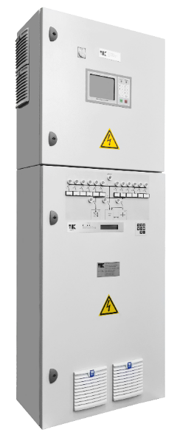
СОПТ-М «ДУБНА»
Система оперативного постоянного тока
СОПТ www.technocomplekt.ru

Slide 11

ЗАО «МПОТК «ТЕХНОКОМПЛЕКТ» - отечественный производитель
СОПТ www.technocomplekt.ru

Slide 12
СПАСИБО ЗА ВНИМАНИЕ
Наши контакты
141981 Московская область, г.Дубна, ул.Школьная, д. 10а
Тел./факс: +7(496)212-39-93
E-mail: techno@dubna.ru

